Slide 1
4. Strokovni posvet o maturi
Ljubljana, 24.11.2012
Splošna matura na Slovenskem: včeraj, danes, jutri
red. prof. dr. Valentin Bucik
Oddelek za psihologijo
Filozofska fakulteta, Univerza v Ljubljani
tine.bucik@ff.uni-lj.si

Slide 2
Doslej ni nihče nič spraševal
  ne univerz,
  ne predmetnih komisij ne
  učiteljev na šolah glede predlogov sprememb.
V današnjem strokovnem posvetu so skupine A-D posledica ponujenih sprememb in ne njihov vzrok
Razprava že dolgo odprta, a povsem neformalna

Slide 3
Slovenska SM je stara že 18 let. Trenutno:
SM je državni izpit (pod enakimi pogoji, hkrati, po enakih postopkih in pravilih, v skladu z enakimi oc. merili),
SM je končni izpit za pridobitev srednje izobrazbe (dokažem, da dosegam standarde znanja, ki so določeni s cilji g. programa -> pridobim srednjo izobrazbo),
SM je preizkus usposobljenosti kandidatov za UN študij (je splošni pogoj za vpis na U in zadostni pogoj za vpis v študij, kjer vpis ni omejen),
SM je izpit s poudarkom na temeljnem znanju,
po številu maturitetnih izpitov in po strukturi je SM primerljiva z maturami drugih evropskih držav,
obvezni predmeti zagotavljajo temeljno splošno znanje maturantov (ni alternative v alternaciji MA/TJ),
izbirna predmeta omogočata vsem, da se izkažejo na področjih, ki najbolj ustrezajo njihovim sposobnostim in zanimanjem,
notranje ocenjevanje (v ustreznem %) omogoča, da pridejo pri končni oceni izpita do izraza tudi kvalitete kandidatov, ki so merljive le na podlagi dolgotrajnejšega osebnega stika med učitelji in kandidati,
opravljanje SM na dveh ravneh daje možnost bolj sposobnim in motiviranim maturantom, da še posebej izkažejo poglobljeno znanje.

Slide 4
Cilji/učinki, ki jih skuša uveljaviti SM:
vpliva na kakovost in učinkovitost g. izobraževanja,
  skuša spodbujati dijake/učitelje/šole k večji učinkovitosti pouka ter višje kakovosti znanja; vpliva naj povratno na kakovost poučevanja in učenja v g.
vpliva na kakovost ocenjevanja;
  s postopki in pravili INT in EXT ocenjevanja (nepristranskost in objektivnost), spodbuja splošni dvig kakovosti preverjanja/ocenjevanja v g. in dvig izpitne kulture
vzpodbuja sodelovanje med SŠ in UN
  (interes obeh za boljšo usposobljenost kandidatov za študij; tudi sodelovanje UN in SŠ učiteljev v maturitetnih organih pri razvoju vsebine SM in pri dvigu kakovosti ocenjevanja)
zastopanost predmetnih področij,
  saj se poleg splošnega ocenjuje tudi posebno znanje -> podlaga za univerzitetni študij na posameznih področjih - jezikoslovje, humanistika, naravoslovje, družboslovje, tehnika in umetnost
vse pomembne vsebinske/strukturne spremembe se uveljavlja s časovnim zamikom dveh let
  (pravočasno in premišljeno načrtovanje sprememb) - eno boljših – in izkaže se, pomembnih – idej

Slide 5
Kritike:
»rep, ki maha s psom«
dogodek, ne proces
preverjanje le nekaterih komponent znanja
trajnost znanja je omejena
prevelika eksternost, zmanjševanje vloge in avtonomije učiteljev
drag in obremenjujoč proces (RIC, komisije, vojska ocenjevalcev / izvedencev, za dijake stresen postopek?! (trajanje, dolgo čakanje na rezultate…), za učitelje zamuden postopek in zajedajoč v poletje
dvojna vloga: na eni strani služi certificiranju vsaj »zadostnega« gimnazijskega znanja, na drugi strani pa selekciji ob vpisu na univerzo

Slide 6
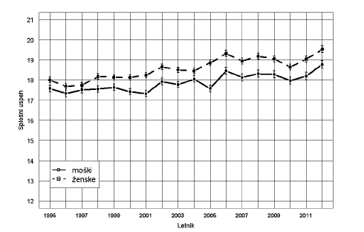
»Neprijetnosti«:
pritožbe fakultet z omejitvijo: »nekdo drug« izbira študente
med študenti na fakultetah z omejitvijo je več deklet
„dijaki nimajo ustreznega znanja o določenih vsebinah, ki bi jih na fakulteti najbolj potrebovali, pa jih niso izbirali med izbirnimi predmeti mature, fakultete pa so jih prej znale same preverjati s sprejemnimi izpiti“ (41. čl. ZVŠ?)
Dijaki strokovnih šol težko na univerzo…

Slide 7
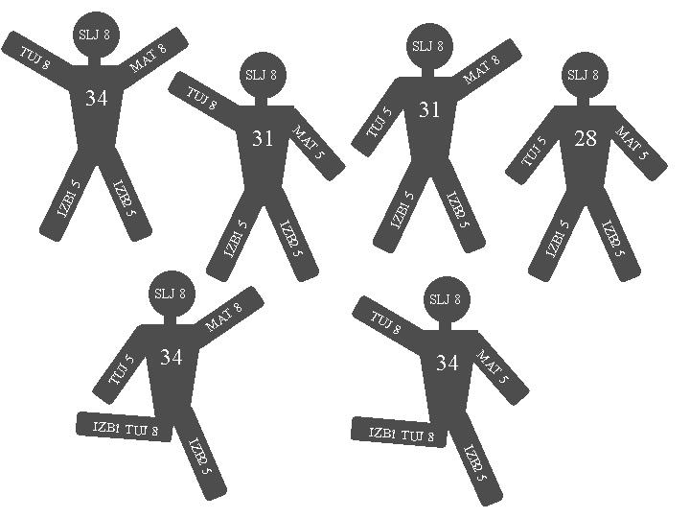
Model je neuravnotežen…

Slide 8
Ali naj SM spremenimo/prilagodimo novim časom in novim razmeram?
DKSM bi se morala boriti za SM
Teze se držijo izhodiščne misli, da je SM ustrezen mehanizem za preverjanje/ocenjevanje znanja slovenskih dijakov na izhodu iz g. – in da bi jo bilo smiselno ohraniti in sproti izboljševati;
Miselni vzorec predstavljajo nekateri šolski sistemi (britanski / škotski, francoski), ki maturo že vrsto let izvajajo (marsikdo jo od nas ‚plonka‘):
  nikomur ne pride na misel, da bi jo ukinil (ali zmanjševal njeno veljavo), ves čas pa se krčevito trudijo, da bi jo izboljšali…
  Teze:

Slide 9
1. Mednarodna (zlasti EU) primerljivost SM naj se ohrani in okrepi
omogočiti prehajanje in nadaljevanje izobraževanja vsaj v okviru EU brez opravljanja dodatnih obveznosti
Ostati mora zahteven in verodostojen sistem za dokazovanje znanja ob kandidiranju za študij v svetu
  V tem smislu tudi: čim bolj preprosto ocenjevanje za transparentno preračunavanje ocen iz sistema v sistem (trinivojski sistem ocenjevanja k temu ne prispeva)
dosedanja struktura SM se je izkazala za ustrezno rešitev po vsebini (kot kombinacija preverjanja splošnoizobraževalnih znanj in specifičnih znanj ) in po številu (5 predmetov), ki je povsem primerljiv z zaključki v drugih evropskih državah.

Slide 10
2. SM naj bo potreben in zadosten pogoj za vpis v visokošolski študij
dijaki naj po končanem g. izobraževanju le enkrat izkažejo pridobljeno znanje;
fakultete naj po potrebi in le izjemoma preverjajo le posebna znanja, veščine, zmožnosti in nadarjenosti, ki se jih v srednji šoli ne preverja (katera in kako, naj bo določeno v zakonu);
če fakultete želijo preverjati znanje, ne morejo preveriti znanja bolje kot SM…
preverjati so dolžne srednješolsko (in ne univerzitetno!) znanje;
če želijo specifično znanje, lahko izberejo možnost, ki jo daje 41. čl. ZViŠ (MF UL, Anglistika na FF UL…)

Slide 11
Govorimo o tistih študijih, kjer je vpis omejen: tam, kjer je kaj izbirati (kjer ni kaj izbirati, se ni kaj pogovarjati).
In kmalu bo tako – dijakov zmeraj manj, fakultet, akademij in drugih VŠ zavodov vedno več, imamo diskrepanco med vpisnimi mesti in številom dijakov zanje.
Zanimivo je poslušati fakulteto / študijski program, ki se priduša nad »nepravimi študenti«, v resnici pa se na 70 razpisanih mest s prvo prijavo prijav 30 kandidatov.
Zavod | Razpis 12/13 | prijavljeni, 1. prijava
UL | 12771 | 11728
UM | 6588 | 4577
UP | 1778 | 1846
UNG | 272 | 61
Sam.vis.zav. | 1995 | 929
skupaj | 23403 | 19140

Slide 12
3. SM naj bo običajen zaključek gimnazije
ne izpit, za katerega so potrebne organizirane priprave dijakov na šoli z dodajanjem nerazporejenih ur še preko Maturitetnega standarda (MS)
Za predmete, ki ne dosegajo MS („enoletni predmeti“), se lahko uvede rešitev preko izbirnih predmetov (primer psihologije: predmet „Osnove psihologije“ s 70 urami in izbirni predmet „Izbrane teme iz psihologije“ s 140 urami za one, ki se odločijo za psihologijo na SM; na SM: „Psihologija“)
      to niso „nerazporejene ure“, pač pa predmet…

Slide 13
3. SM naj bo običajen zaključek gimnazije
Rešitev o dveh vrstah predmetov na izbirnem delu SM glede ravni (GEO, ZGO, FIZ, KEM, BIO, TJ vs ostali izbirni predmeti)
  uvaja „imperializem strok“ in
  ruši ravnovesje v načelih
    „zastopanosti predmetnih področij“,
    „enakovrednosti strok“ in
    „odražanja temeljnih in splošnih znanj“.
Poškodovano bi bilo načelo pravičnosti in svobode izbire pri izbiranju predmetov v izbirnem delu SM
Problematika umetnosti / kulture v splošni izobrazbi slovenskega intelektualca…
Promocija naravoslovja DA, a ne na račun drugih strok (in sploh ne LE NA SM…)

Slide 14
3. SM naj bo običajen zaključek gimnazije
Nivojskost - Morda pa bi bilo treba logiko obrniti:
Vsi predmeti se opravljajo na zahtevni ravni (VR)
pri predmetih, ki jih dijak mora izbrati v obveznem delu SM (MAT in TJ, lahko tudi materinščina), ima možnost izbire predmeta na manj zahtevni ravni (OR);
v izbirnem delu za to ni potrebe, saj dijak predmet izbere v skladu s svojimi sposobnostmi in zanimanji - torej vsi na VR
Vsi predmeti v izbirnem delu so enakovredni
(se reši tudi problem drugega TJ, ki zdaj meče sistem iz ravnotežja)
Model je preprost in čist

Slide 15
4. Ohraniti je potrebno resnost SM kot zrelostnega izpita
nikakor ne bi smeli nižati standardov znanja v gimnaziji in na SM (npr. glede na tiste dijake, ki SM ne uspejo opraviti).
dosedanji zahtevani standardi g. znanja naj se v gimnaziji ne znižujejo, prav tako ne na SM
Kljub težavam z dvojno vlogo SM (certifikatska vs selekcijska) bi bilo nespametno zmanjševati vlogo SM pri prehodu na UN – tudi zaradi mednarodne primerljivosti.
Tudi EVALVACIJSKA VLOGA SM
      (bi moralo državo zanimati – kot bi jo moralo pri NPZ…)

Slide 16
5. SM naj bo eksterni državni izpit
tudi v vlogi evalvacije državnega standarda na izhodu iz gimnazije
razmerje EXT/INT naj ostane enako (lahko tudi zunanja moderacije INT dela).
INT del naj se (na osnovi analize uspeha dijakov na INT delu v primerjavi z EXT delom in glede na vključenost srednješolskih ocen v skupni razultat kandidata, kadar je vpis na fakulteto omejen) ne povečuje, saj bi se na ta način izgubila primerljivost znanja dijakov tako na državni ravni kot tudi v mednarodnem merilu.
Problem ocenjevanja v INT delu se lahko reši s kategoričnim ocenjevanjem
            Ni opravil
            Opravil
            Opravil z odliko

Slide 17
6. Omogočiti različne izhode iz g. izobraževanja
ustrezno urediti zaključek gimnazije (in drugih srednjih šol) in odpraviti situacijo, v kateri ima gimnazijec, ki je opravil 4 letnike in ni uspel opraviti SM, priznano OŠ izobrazbo.
Kaj lahko takšen kandidat počne (določanje kompetenc in možnosti opravljanja poklicev)?

Slide 18
7. Idejo o eni maturi je potrebno strokovno resno premisliti
Dve vrsti izobraževanja, ki služita različnim namenom
osnovna vloga SM je usposabljanje za nadaljevanje izobraževanja na UN ravni, osnovna vloga PM pa usposabljanje za poklic ali za nadaljevanje izobraževanja na visoki strokovni ravni. Ne?
Univerze / fakultete naj odločijo, katere profile na katere študije in pod kakšnimi pogoji
    Mimogrede: sedanji sistem preračunavanja točk na SM/PM pri prehodu na UNI je nepravičen.

Slide 19
Še nekaj vprašanj:

Slide 20
Vprašanje posodobitve SM bi moralo slediti prenovi slovenske gimnazije, njene splošnosti oziroma profiliranosti. Spet bi želeli s spremembami mature zdraviti celotno šolsko vertikalo…
Brez reforme srednjega šolstva (in zaustavitve trenda povečevanja vpisa na splošne gimnazije in vzpodbujanja vpisa na kakovostne strokovne srednje šole) je nepošteno od sprememb pri maturi pričakovati čudeže.
Kdo je prebral BELO KNJIGO v poglavju 4. Srednja šola
Oblika mature (in vrste matur) na koncu SŠ bi morala biti odvisna od odličitev o naravi in profilih slovenskih srednjih šol. In logika prenove SM in PM bi morala slediti logiki prenove slovenskih gimnazij in drugih SŠ.
A to je tudi problem DUALNOSTI TERCIARNEGA IZOBRAŽEVANJA

Slide 21
Očitek »repa, ki maha s psom«? Dva razmisleka:
  nič ni narobe, če SM spodbuja dijake, učitelje in šole k doseganju večje učinkovitosti pouka in učenja ter višji kakovosti znanja. Dviguje se kakovost ocenjevanja in »izpitna kultura«.
  vloga univerze v maturi in v srednješolskem izobraževanju (če je matura rep, ki maha z gimn. izobraževanjem, kaj je potem univerza, ki ji je gimn. izobraževanje predvsem namenjeno?
Univerze morajo „vzeti“ znanje, kot ga da SŠ.
Če gre za kakšno drugo znanje, pa bi morale univerze že zdavnaj (pred 18 leti!), ugotoviti, katero je tisto znanje, ki je potrebno za vstop na univerzitetni parket in to povedati gimnazijam in ostalim SŠ, ZRSŠ, ministrstvu ter maturi… (in pomagati pa spremeniti učne načrte…)
So univerze (fakultete) že kdaj jasno povedale, kakšne dijake želijo (PK)?
In ali so pri svojih aspiracijah realne?

Slide 22
Univerze bi morale, namesto da razmišljajo o morebitnih sprejemnih izpitih, več energije vložiti v „head hunting“
Ne selekcijski, pač pa spremljevalni model privabljanja dijakov…
Zajame dijake dovolj zgodaj (vsaj na začetku 3. letnika g.) in jih spremlja do izbire študija, ga informira in preverja.
S kakovostnim sistemom »kadrovanja« oz. profesionalne orientacije bi univerze s»kariernimi centri« morale privabljati najboljše in zanje najprimernejše kandidate
Država pa skrbi za to, da se postopki izvajajo na način pravičnosti in enakih možnosti za vse kandidate, ki izpolnjujejo osnovne pogoje za študij na univerzi.
Nujno: opraviti primerjalno študijo o uspešnosti maturantov pri nadaljnjem študiju (skupaj z univerzami).

Slide 23
Le temeljito informiranje dijakov za izbiro pravega študija ob kakovostnem delu z njimi v srednji šoli pomeni pravo skrb za najbolj perspektiven kapital Slovenije, namreč znanje in njegov razvoj.
Žalostno (a vzpodbudno) je, da nam mora profesor s Harvarda v ZDA priti povedati, da je klestenje stroškov v javnem izobraževanju strel v lastno koleno; ne za danes, pač pa za jutri...

